Slide 1

HOẠT ĐỘNG GIÁO DỤC KNS-KNXH
Đề tài: Dạy trẻ sử dụng tiết kiệm nước

Slide 2

Lợi ích của nước trong cuộc sống?

Slide 3
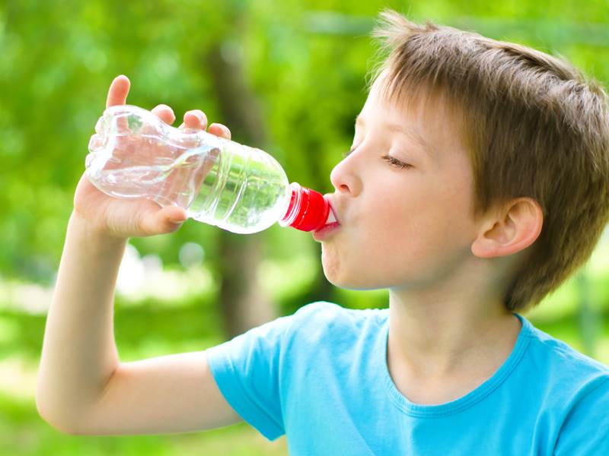

Slide 4
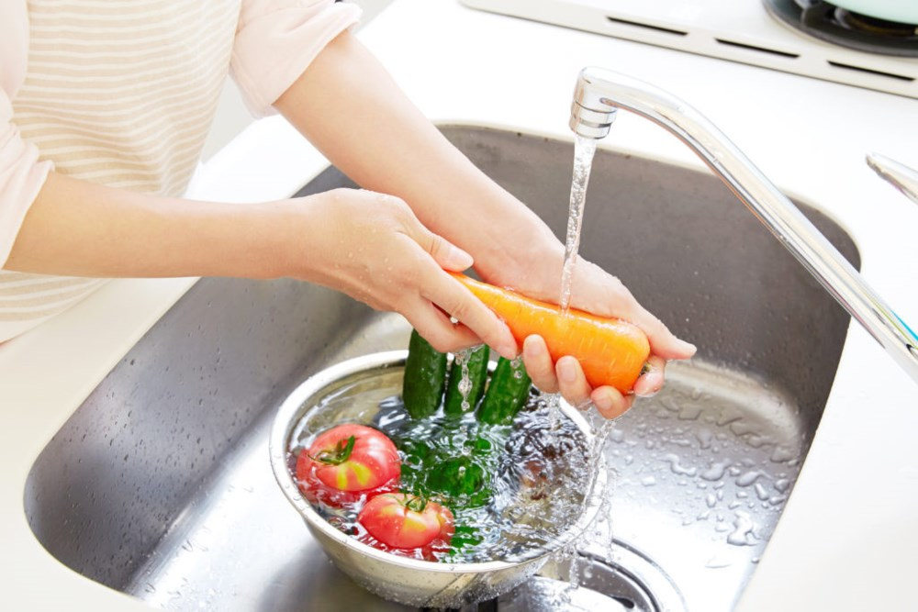

Slide 5
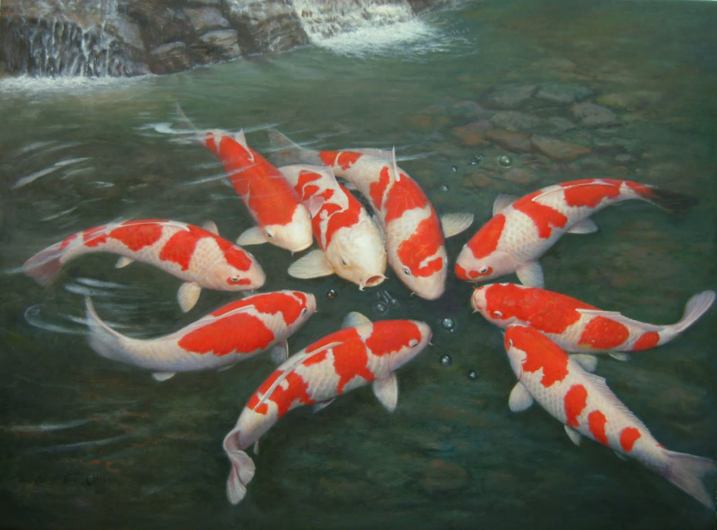

Slide 6
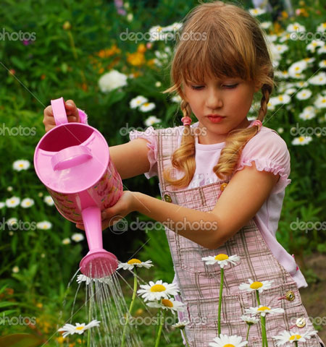

Slide 7
Nếu không có nước điều gì sẽ xảy ra?

Slide 8
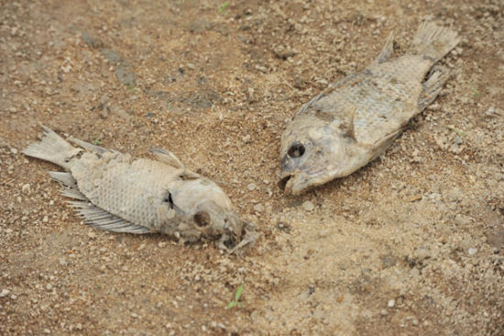

Slide 9
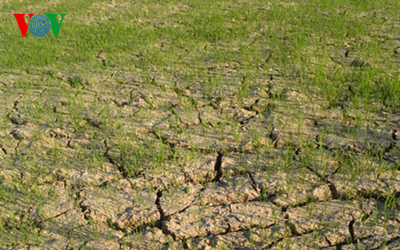

Slide 10
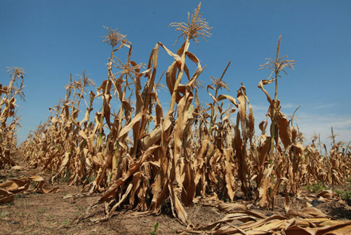

Slide 11
Con đã làm gì để tiết kiệm nước?

Slide 12
Những việc nên làm

Slide 13
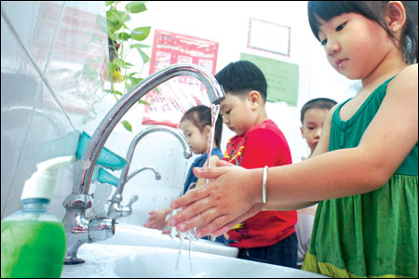
Vặn nhỏ nước khi rửa tay

Slide 14


Slide 15
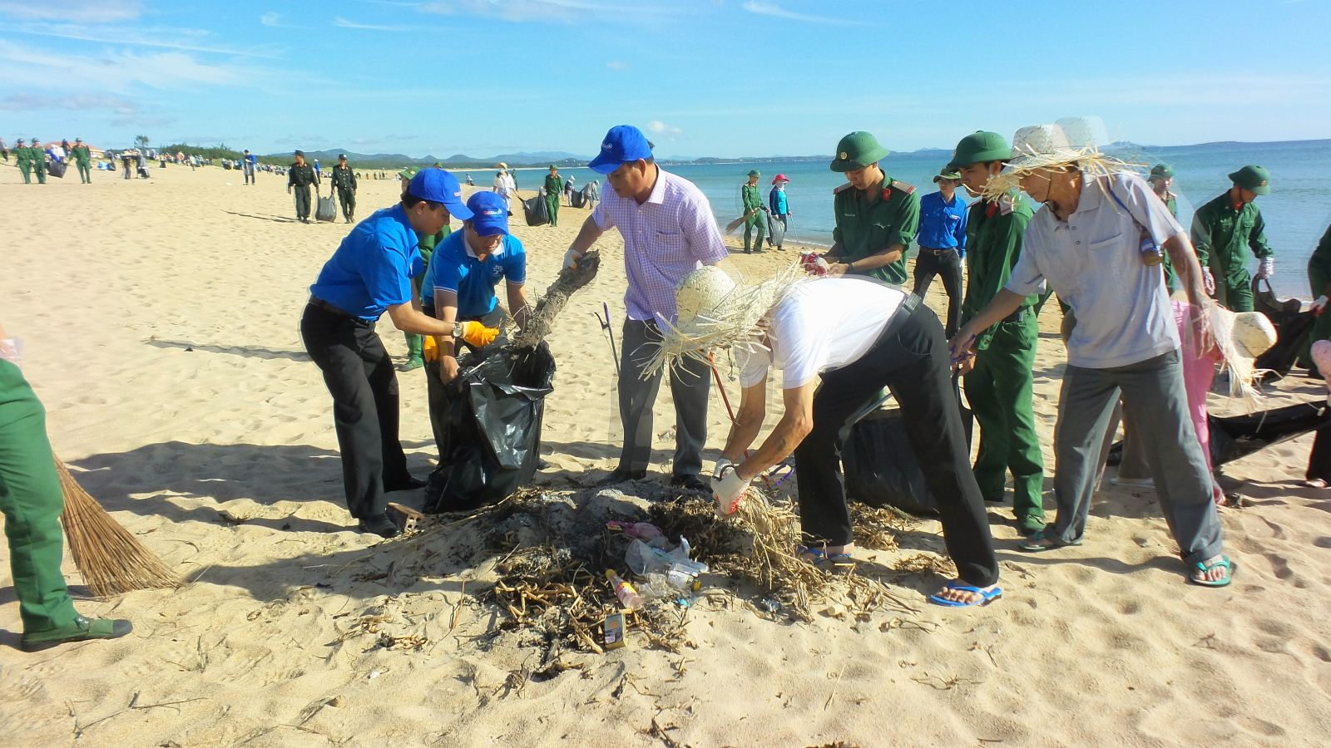

Slide 16
Những việc không nên làm

Slide 17
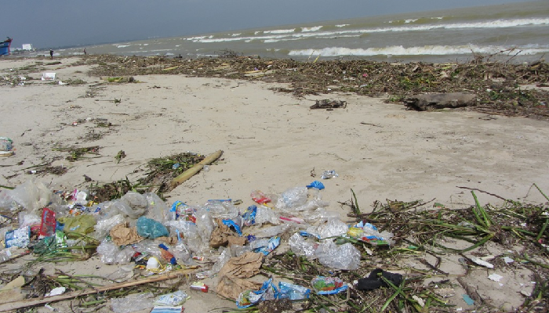

Slide 18
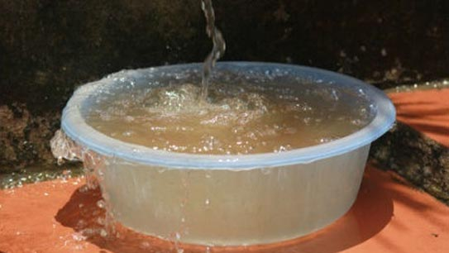

Slide 19
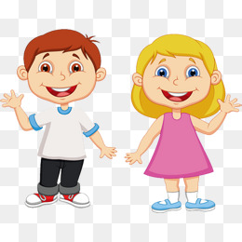
Xin cảm ơn và hẹn gặp lại!!!

